Slide 1
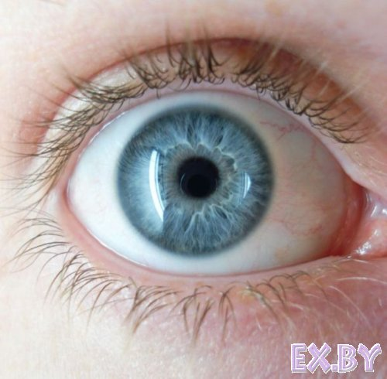

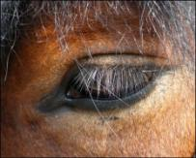
ВИДЕО-РАДИО АЛЬБОМ
«ГЛАЗ 9-го КЛАССА»
с последними новостями…
31января -6 февраля 2010 г.

Slide 2
2 февраля.Главная Победа твоей страны. Вспомни, прочувствуй, погордись!
…Из-за парты шагнули на фронт
Титуев Иван Филимонович-окончив курсы шоферов, доставлял снаряды к линии огня. Однажны, при подвозе боеприпасов, попал под обстрел немецких самолетов. К счастью ни одна бомба не попала в машину. Боеприпасы доставил по назначению. За это был награжден медалью «За отвагу».Участвовал в Курской битве. Награжден также орденом «Отечественной войны II степени», «За боевые заслуги», «Победу над Германией». Воевал до конца войны. Жил и работал в с. Горный – Балыклей. Умер в 2009 г.
Орлов Петр Дмитриевич –
танкист. После курсов молодого бойца сразу попал в горнило Курской битвы. По дорогам войны дошел до Победы. После войны вернулся в родное село Липовку.
Умер в 2004 г.
Епифанов Василий Васильевич –
17 октября 1944г погиб в Венгрии.
Ягноков Петр Филимонович – в Венгрии был ранен. Жил и работал в Липовки. Умер 16 января 2010 г.
Орлов Петр Климович-
начав войну летом 1942, принял участие в Курской битве, прошел ее до Победы. В мирное время трудился на благо Родины и своего села. Умер в 2008 г.
Сурков Петр Иосифович –
на фронт призван летом
1943г. Служил в фронтовой разведки. Много раз переходил линию фронта, добывая ценные сведения, приходилось доставлять и «языков».За храбрость награжден двумя
орденами Славы. Умер в 1995г.

Slide 3
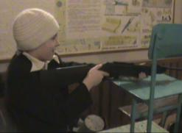
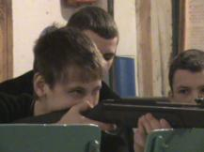
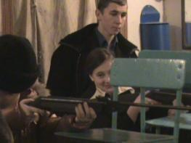
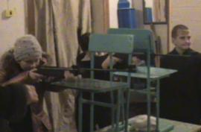
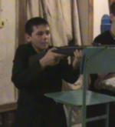
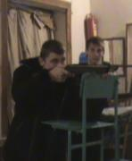
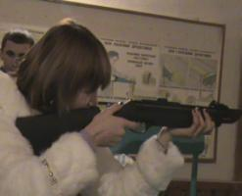
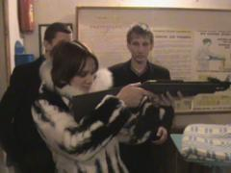
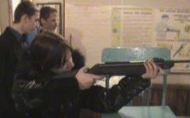
«Ворошиловский стрелок»
На этой недели в нашей школе прошли учения по стрельбе из пневматической винтовки. Лучший результат у девочек показала Вайнонина В. А самым метким стрелком среди юношей стали Курышов А.и Чернов Д.

Slide 4
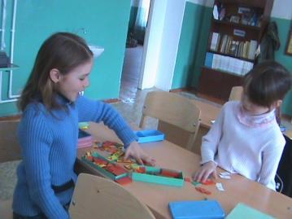
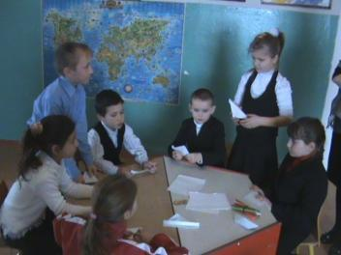
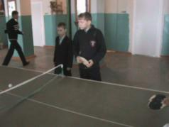
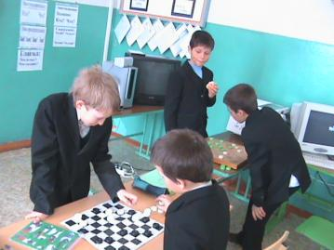
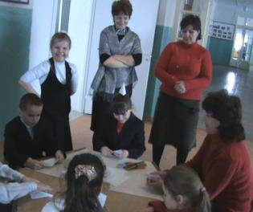
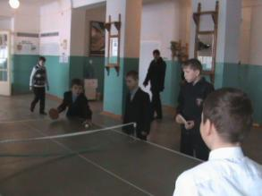
Перемена,перемена,перемена…

Slide 5
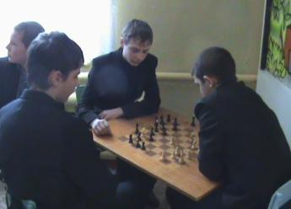
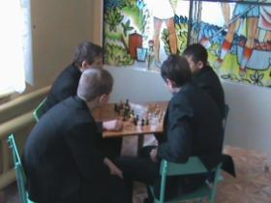
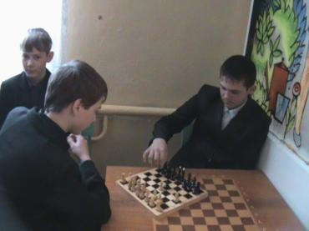
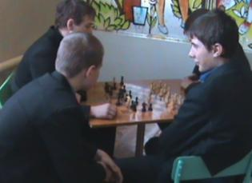
Новое увлечение наших
учеников?!

Slide 6



Конец

